Slide 1
Динамика

Slide 2
Вопросы раздела
Масса и сила;
Законы Ньютона, их экспериментальное подтверждение;
Силы в механике. Гравитационные силы;
Сила тяжести и вес;
Силы упругости – силы электромагнитной природы;
Силы трения.

Slide 3
Масса и сила

Slide 4
Понятие о массе
§ 25 с. 67 найдите определение понятия «Масса тела».

Slide 5
Понятие о массе
Масса – основная динамическая характеристика тела, количественная мера его инертности.

Slide 6
Понятие о силе
§ 23 с. 60 найдите определение силы.

Slide 7
Понятие о силе
Сила – количественная мера действия одного тела на другое, в результате которого тела получают ускорение или испытывают деформацию.

Slide 8
Характеристики силы
Величина (модуль).
Направление.
Точка приложения.

Slide 9
Понятие о силе
Ускорения тел вызываются силами;
Силы обусловлены действиями одного тела на другое.
Сила – векторная величина.

Slide 10
Понятие о силе
Две силы независимо от их природы считаются равными и противоположно направленными, если их одновременное действие на тело не меняет его скорости.

Slide 11
Принцип суперпозиции сил
Если на теле одновременно действуют несколько сил, то ускорение будет пропорционально геометрической сумме всех этих сил.
$$\vec{R}=\vec{F_{1}}+\vec{F_{2}}+…+\vec{F_{n}}=\sum_{i=1}^{n}{F_{i}}$$

Slide 12
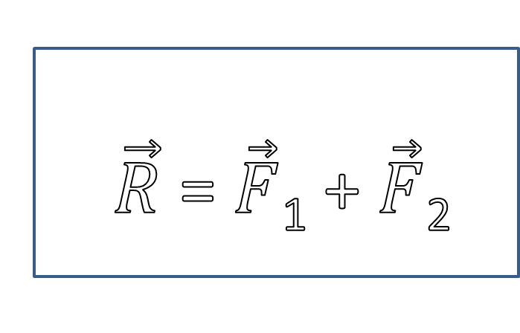
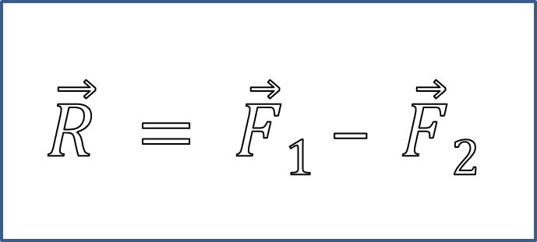
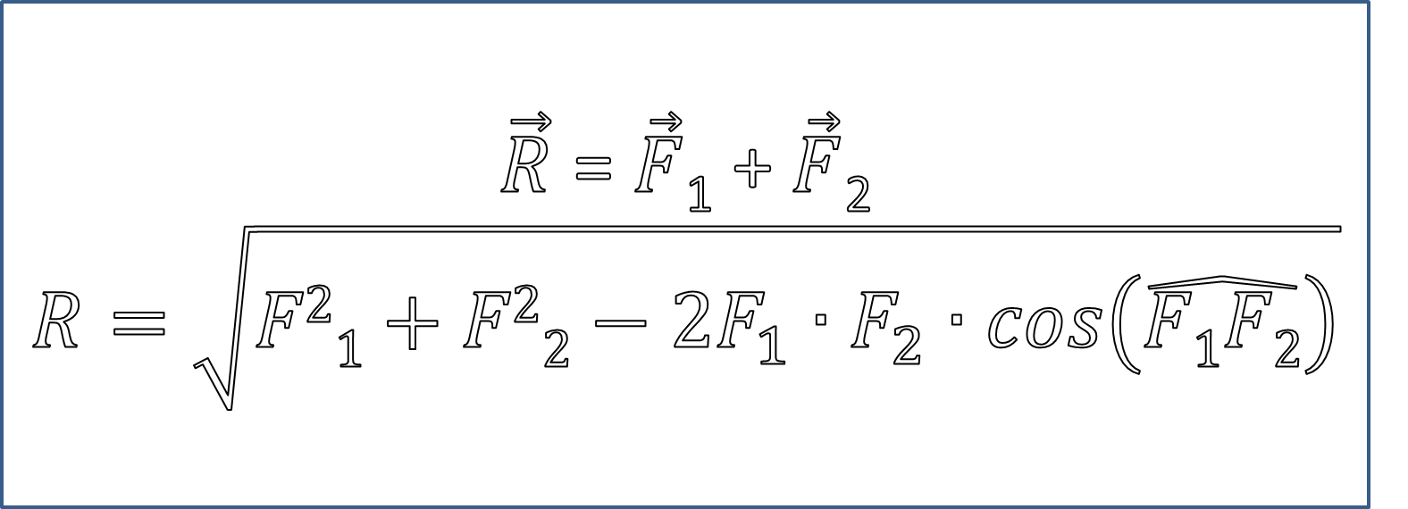
Примеры:
$$\vec{R} = \vec{F}1 – \vec{F}2$$
$\vec{R}$ = $\vec{F}$₁ + $\vec{F}$₂
$$\vec{R} \text{= }\vec{F}\text{1} \text{+ }\vec{F}\text{2}$$
$$R=\sqrt{F21+F22−2F_{1}∙F_{2}∙cos\left(\hat{F1F2}\right)}$$

Slide 13
Виды сил в природе
Гироскопические
Консервативные
Диссипативные

Slide 14
ГИРОСКОПИЧЕСКИЕ СИЛЫ
Силы, зависящие от скоростей и обладающие тем свойством, что сумма их работ (или мощностей) при любом перемещении системы, на которую действуют эти силы, равна нулю.

Slide 15
Неконсервативные (диссипативные) силы
Силы, работа которых зависит от пути перехода тела или системы из начального положения в конечное. Работа этих сил на замкнутой траектории отлична от нуля.

Slide 16
Консервативные (потенциальные силы)
Силы, работа которых зависит только от начального и конечного положения точек их приложения и не зависит ни от вида траекторий, ни от закона движения этих точек.

Slide 17
4 типа сил
Гравитационные
Электромагнитные
Ядерные
Слабые

Slide 18
Типы сил
Гравитационные силы, или силы тяготения, действуют между всеми телами. Но эти силы заметны, если хотя бы одно из тел имеет размеры, соизмеримые с размерами планет. Силы притяжения между обычными телами настолько малы, что ими можно пренебречь. Поэтому гравитационными можно считать силы взаимодействия между планетами, а также между планетами и Солнцем или другими телами, имеющими очень большую массу. Это могут быть звёзды, спутники планет и т.п.

Slide 19
Типы сил
Электромагнитные силы действуют между телами, имеющими электрический заряд.

Slide 20
Типы сил
Ядерные силы (сильные) являются самыми мощными в природе. Они действуют внутри ядер атомов на расстояниях 10⁻¹³ см.

Slide 21
Типы сил
Слабые силы, как и ядерные, действуют на малых расстояниях порядка 10⁻¹⁵ см. В результате их действия происходят процессы внутри ядра.

